Slide 1
Tento vzdělávací materiál vznikl v rámci projektu EU – peníze školám
Název projektu : Objevujeme svět kolem nás Reg. číslo projektu: CZ.1.07/1.4.00/21.2040

Slide 2
Publikování na internetu pomocí stránek
úprava struktury stránek a obsahu

Slide 3
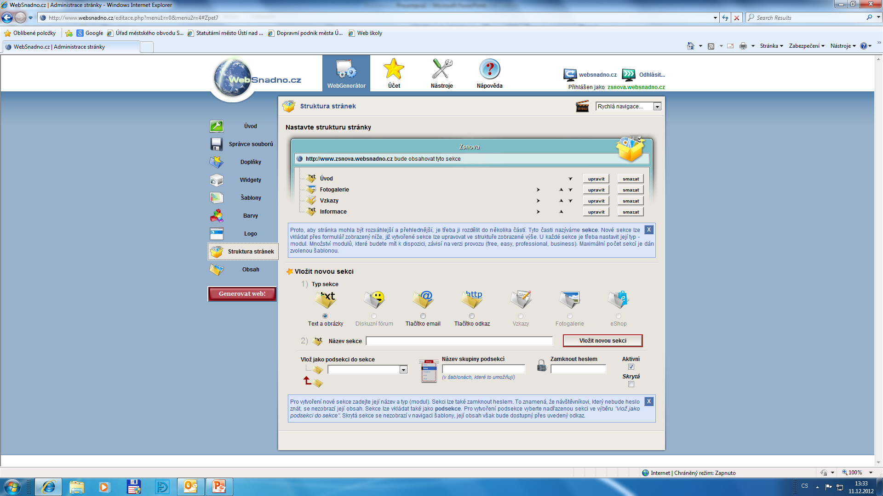
Úprava struktury stránek

Slide 4
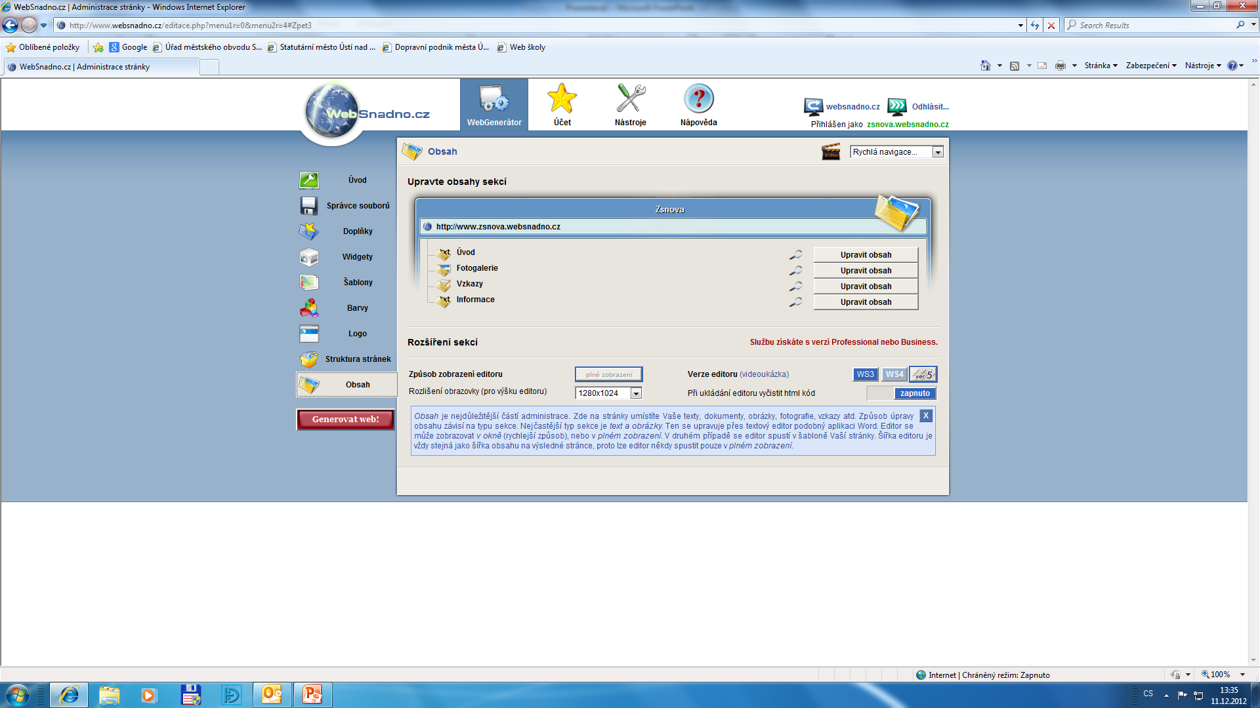
Vstup do úpravy obsahu sekce

Slide 5
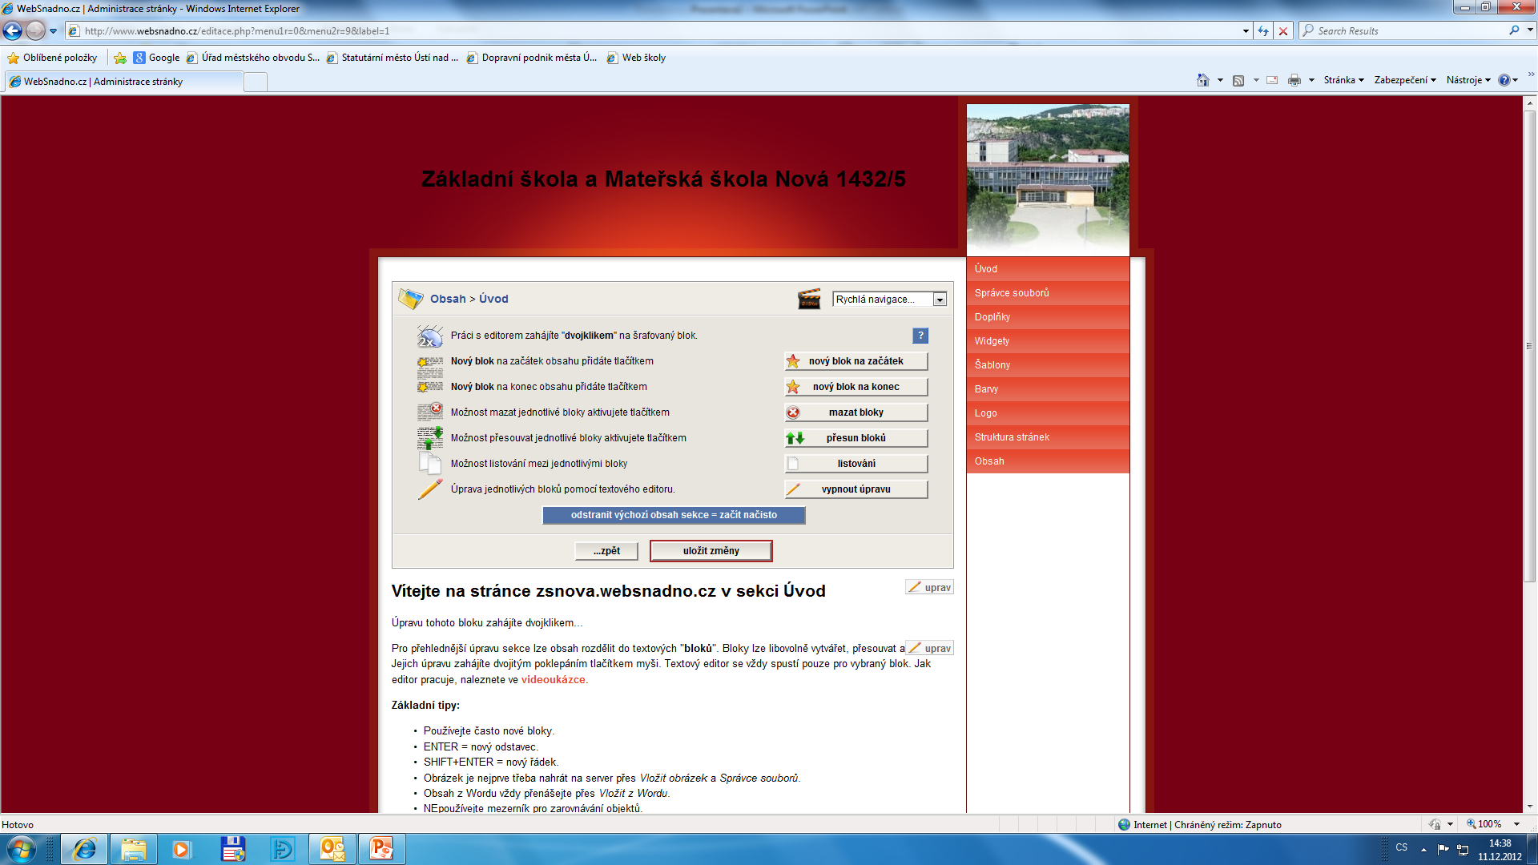
Obrazovka po zvolení „Upravit obsah“

Slide 6
Název projektu : Objevujeme svět kolem nás Reg. číslo projektu: CZ.1.07/1.4.00/21.2040
Autor : Mgr. Martin Kolský
Období vytvoření výukového materiálu : prosinec 2012
Vzdělávací obor : Informatika pro 8. ročník
Anotace : Prezentace vysvětluje postup úpravy struktury a obsahu internetových stránek při tvorbě internetových stránek pomocí www.websnadno.cz .
Očekávaný výstup : Žák dokáže upravovat strukturu a obsah internetových stránek na serveru při jejich tvorbě pomocí serveru www.websnadno.cz.
Obrazový zdroj : www.websnadno.cz.

